Slide 1
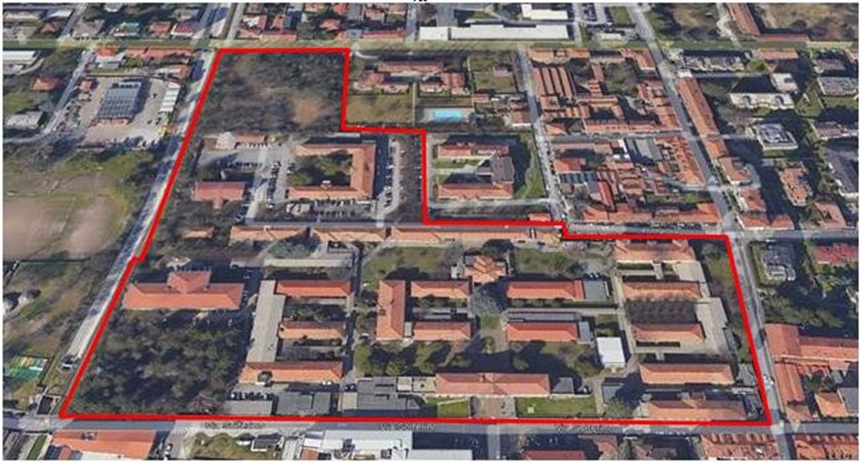
Valorizzazione dell’area del Vecchio Ospedale Via Solferino n.16, Monza (MB) Accordo di programma ex art. 34 D.L. n°267/2000 – Ospedale San Gerardo di Monza (ex Ambito 40 PGT 2007)

Slide 2
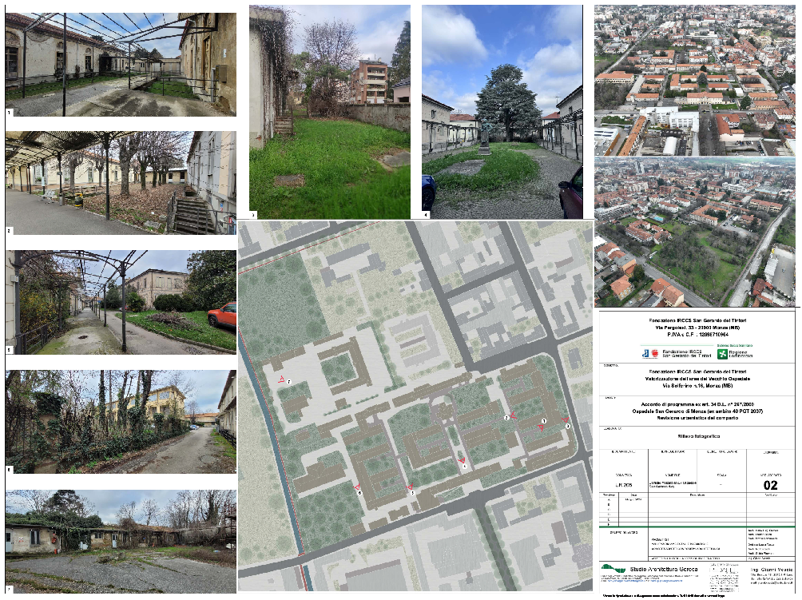
Con Decreto del Presidente della Giunta regionale n. 10501 del 26 settembre 2008 è stato approvato l’”Accordo di programma finalizzato all’adeguamento strutturale e tecnologico dell’Ospedale San Gerardo di Monza a seguito della valorizzazione dell’area del vecchio Ospedale sito in via Solferino, 16 a Monza”, la cui sottoscrizione è avvenuta in data 17 settembre 2008.

Slide 3
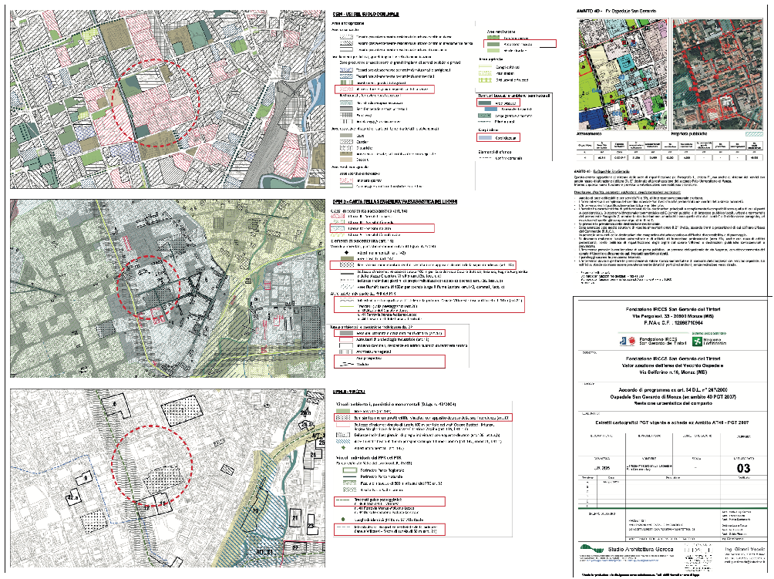
Quanto previsto dall’Accordo di Programma, che ha origine dall’Ambito di Trasformazione n. 40 di cui al Documento di Piano del PGT del Comune di Monza del 2007, prevedeva funzioni residenziali (mq 43.000) e terziarie/direzionali/commerciali (mq 6.500) per un totale di mq 49.500 ritenute dalla Segreteria Tecnica dell’AdP non più attuali con necessità di revisione e aggiornamento per soddisfare le esigenze odierne.
Estratti cartografici PGT vigente e scheda ex ambito AT40 –PGT 2007

Slide 4
Con deliberazione n. XI/484 del 2 agosto 2018 la Giunta regionale ha promosso l’Atto integrativo dell’Accordo di Programma finalizzato all’adeguamento strutturale e tecnologico dell’Ospedale San Gerardo di Monza a seguito della valorizzazione dell’area del vecchio Ospedale sito in via Solferino, 16 a Monza di superficie complessiva pari a 63.150 mq.
Con il richiamato Atto integrativo veniva stabilita, tra gli obiettivi di valorizzazione del compendio costituito dall’Ospedale vecchio di via Solferino Monza, anche la destinazione di parti di esso al fine dell’insediamento di funzioni sia pubbliche che di interesse pubblico o generale attraverso un progetto unitario di riqualificazione ambientale e territoriale.
Nei successivi incontri di Segreteria Tecnica e Comitato di Vigilanza, composte dai rappresentanti di Regione Lombardia, Comune di Monza e Fondazione IRCCS San Gerardo dei Tintori, si è convenuta, con verbale della Segreteria Tecnica del 14 dicembre 2023, la necessità di redigere un Masterplan Urbanistico ex art. 14 comma 12 della L.R. 12/05 e s.m.i. per costituire “Variante non essenziale” dell’ambito di trasformazione “AT40” del vigente PGT del Comune di Monza e per definire le linee guida di sviluppo e di pianificazione dell’area in oggetto.

Slide 5
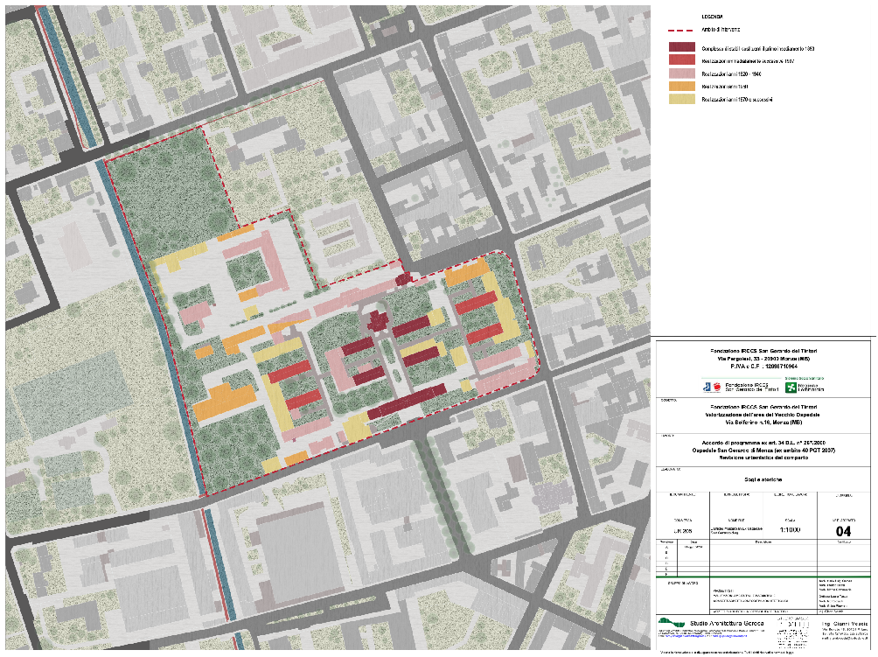
Soglie storiche

Slide 6
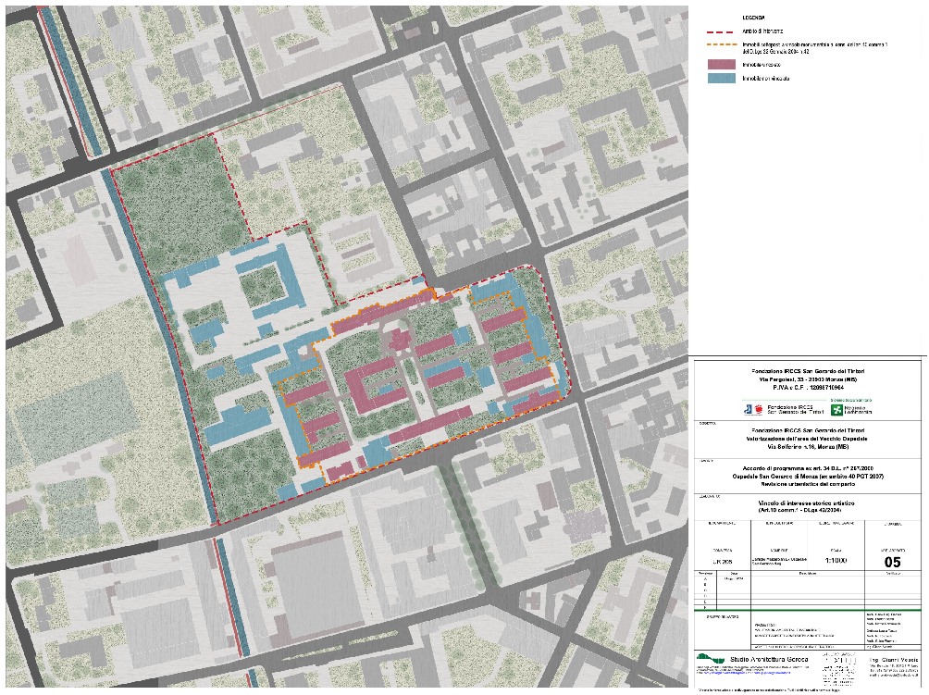
Vincoli di interesse storico artistico

Slide 7
In sede di Segreteria Tecnica del 15 febbraio 2024 è stato formalmente approvato e ratificato il documento allegato al verbale della Segreteria Tecnica del 14 dicembre 2023 che definisce le attività e gli obiettivi per la redazione del Masterplan che costituisce lo strumento sostitutivo della procedura di Piano Attuativo per l’attuazione dell’ambito in lotti funzionali mediante Permesso di Costruire convenzionato, in esecuzione di quanto stabilito dall’art. 5 dell’atto integrativo all’accordo di programma approvato con DGR n.XI/484/2018.
Il Masterplan è stato completato nel mese di aprile 2025 ed approvato in sede di Collegio di Vigilanza dell’Accordo di Programma tra Regione Lombardia, Comune di Monza e Fondazione IRCCS San Gerardo di Monza, come da verbale agli atti in data 23/04/2025.

Slide 8
Il Masterplan prevede una diversa ipotesi localizzativa delle funzioni da insediare nell’ambito territoriale, rispetto all’originaria soluzione prevista dall’AdP, attraverso una suddivisione del presidio nei seguenti ambiti:
servizi sanitari di tipo territoriale di competenza di Fondazione IRCCS San Gerardo;
servizi comunali di competenza del Comune di Monza;
servizi socio sanitari di competenza dell’ATS di Monza e Brianza;
servizi sovraccomunali di sicurezza (Arma dei Carabinieri);
sviluppo residenziale, terziario e commerciale;
area a verde pubblico;
viabilità pubblica di attraversamento

Slide 9
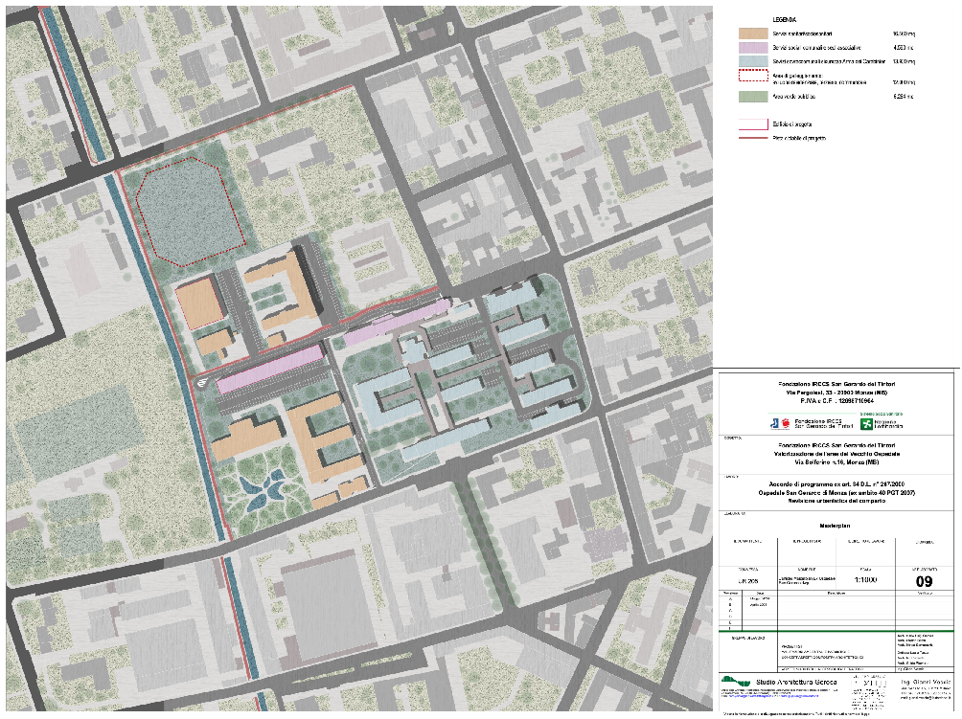
MASTERPLAN

Slide 10
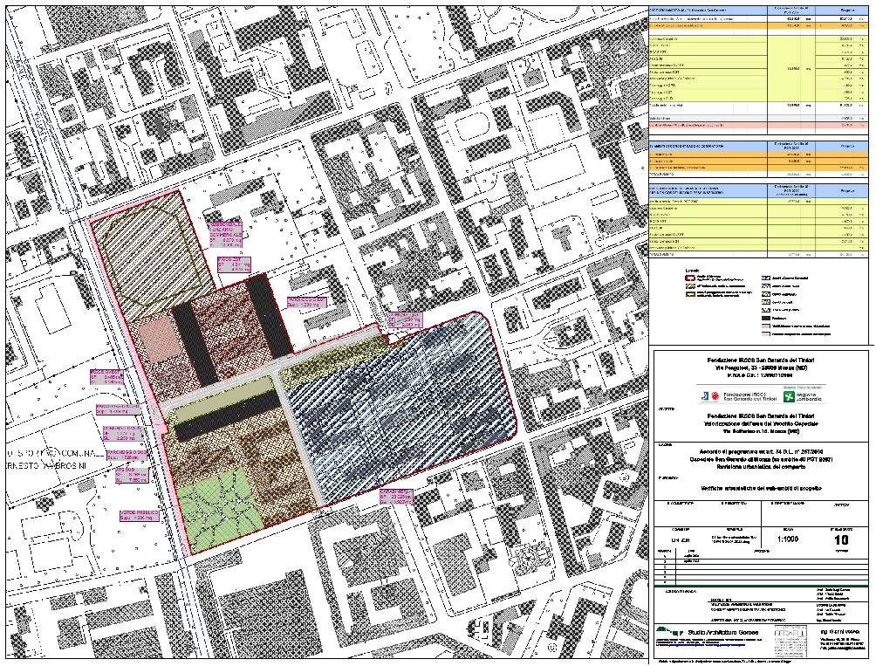
Sub ambiti del Masterplan

Slide 11
L’ambito residenziale, terziario e commerciale viene notevolmente ridotto rispetto a quanto in previsione nella scheda d’ambito N.40 del PGT 2007, da cui è stato originato l’Accordo di Programma, dai 31.556 mq di superficie fondiaria agli attuali 8.979 mq
Con DGR n.XII/4095 del 24/03/2025 avente per oggetto “Accordo di programma finalizzato all’adeguamento strutturale e tecnologico dell’ospedale San Gerardo di Monza e per la valorizzazione dell’area del vecchio ospedale sito in via Solferino 16 Monza – Disposizioni conseguenti e linee di indirizzo” è stato deliberato di dare indicazione alla Fondazione IRCCS di “procedere all’assunzione di ogni azione ritenuta utile al fine del concreto perseguimento dell’obbiettivo consistente nel recupero ambientale e territoriale e nella rifunzionalizzazione del compendio immobiliare costituito dall’Ospedale vecchio di Monza, con particolare riguardo alla porzione di essa destinata ad accogliere i servizi sovraccomunali di sicurezza”

Slide 12
In coerenza con quanto stabilito dal Masterplan sono state avviate le seguenti azioni attuative:
con deliberazione n.75 del 27/10/2025 della Fondazione IRCCS è stato approvato lo schema della convenzione per l’attuazione del Permesso di costruire convenzionato relativo all’appalto per la realizzazione dell’Ospedale di Comunità, Casa di Comunità e Centrale Operativa Territoriale in via Solferino 16 Monza, il cui rilascio da parte del Comune di Monza è avvenuto nel mese di novembre 2025; sono in corso le opere per la realizzazione dell’edificio;
in data 23/12/2025 con prot. 26456 la Direzione Generale Welfare ha autorizzato Fondazione IRCCS a procedere all’assunzione degli atti necessari al fine di concedere in diritto di superficie novantanovennale a titolo gratuito in favore dello Stato – Agenza del Demanio per la rifunzionalizzazione dell’area destinata ai “servizi sovraccomunali di sicurezza” del Masterplan al fine di ospitare la futura caserma provinciale dell’Arma dei Carabinieri per una superficie complessiva di circa 23.023 mq; sono in corso le procedure per formalizzare l’atto di costituzione del diritto di superficie con l’Agenzia del Demanio.

